Slide 1
Angular
Prof.º Me Edson Martin Feitosa

Slide 2
Interpolação
Interpolação no Angular é uma técnica usada para exibir dados dinâmicos de variáveis ou expressões dentro do template HTML. Ela permite que valores do TypeScript sejam inseridos diretamente no HTML de forma simples e eficaz.
A interpolação é feita utilizando as duplas chaves {{ }}, onde você coloca expressões ou variáveis dentro dessas chaves, e o Angular substitui esse espaço pelo valor correspondente no DOM.
Sintaxe no HTML:
<p>Nome: {{ nome }}</p>
<p>Idade: {{ idade }}</p>
Sitaxe no typescript:
export class ExemploComponent
{
nome: string = ‘Edson';
idade: number = 25;
}

Slide 3
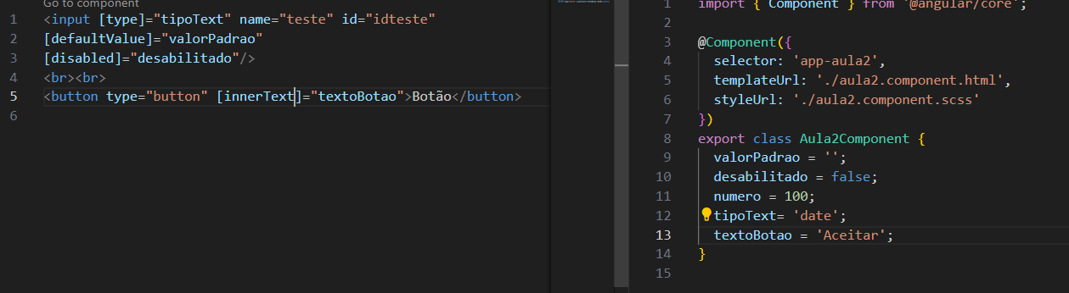
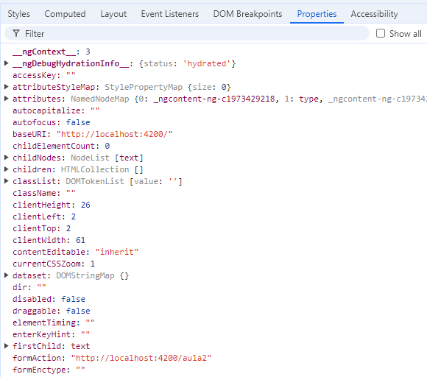
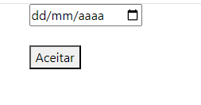
Property Binding
Permite a atualização dinâmica das propriedades de elementos HTML com base em valores na classe do componente.
Utiliza os colchetes. Exemplo:

Slide 4
Event Binding
Permite a resposta a eventos do usuário, como cliques ou teclas pressionadas, executando ações específicas definidas no componente.
Utiliza os parênteses ()

Slide 5
Event Binding
<input
id = "meu-input"
[value]="inputText"
[type]="inputType"
[disabled]="isDisabled"
(keyup)="teclaPressionada($event)"
/>
<br>
<input
id = "meu-input2"
[value]="inputText"
[type]="inputType"
[disabled]="isDisabled"
(input)="teclaPressionadaInput($event)"
/>
<br>
<button type="button" (click)="habilitar()">Habilitar</button>
<button type="button" (click)="senha()">Senha</button>
<button type="button" (click)="texto()">Texto</button>
<p><b>Forma tradicional</b></p>
<p>
<button type="button" onclick="alert('tracicional')">Tradicional</button>
</p>
<p><b>Forma no angular</b></p>
<p>
<button type="button" (click)="noAngular()">Angular</button>
</p>
import { Component } from '@angular/core'; @Component({
selector: 'app-aula2',
templateUrl: './aula2.component.html',
styleUrl: './aula2.component.scss'
})
export class Aula2Component {
inputText = '';
inputType = 'text';
isDisabled = false; habilitar() {
this.isDisabled = !this.isDisabled;
}
senha(){
this.inputType = 'password';
}
texto(){
this.inputType = 'text';
}
noAngular(){
alert('No Angular');
}
teclaPressionada(event: KeyboardEvent){
//console.log(event.key);
const textoAtual = (event.target as HTMLInputElement).value;
console.log(textoAtual);
}
teclaPressionadaInput(event: Event){
const textoAtual = (event.target as HTMLInputElement).value;
console.log(textoAtual);
} }

Slide 6
Atribute binding
Possibilita a manipulação dinâmica dos atributos de elementos HTML, permitindo a adaptação do comportamento da interface do usuário conforme necessário.
https://angular.dev/guide/templates/binding#attributes
Para saber quais são as atributos de um botão por exemplo:
https://www.w3schools.com/tags/tag_button.asp

Slide 7
Atribute binding
<p>
<button type="button" [attr.title]="tituloBotao"
[attr.disabled]="botaoDesabilitado ? true : null">Teste</button>
</p>
export class AulaAtributeBindingComponent {
tituloBotao = 'Título do botão';
botaoDesabilitado = true;
}

Slide 8
Two Way Data Binding
@NgModule({
declarations: [
AulaPropertyBindingComponent,
OutroModuloComponent,
AulaEventBindingComponent,
AulaAtributeBindingComponent,
AulaTwoWayComponent
],
imports: [
CommonModule,
Aula02RoutingModule,
FormsModule
],
exports: [ ]
})
export class Aula02Module { }
Permite a sincronização bidirecional de dados entre o template HTML e a classe do componente, garantindo uma atualização instantânea de ambas as fontes de dados.
É necessário importar o FormsModule de “@angular/forms” para o seu módulo.

Slide 9
Two Way Data Binding
HTML
<h1>Aula two way data binding</h1>
<h2>Primeira maneira</h2>
<p>
<input type="text"
[ngModel] = "nome"
(ngModelChange)="pegaValor($event)"
>
</p>
<p>
{{nome}}
</p>
<h2>Segunda maneira</h2>
<p>
<input type="text" [(ngModel)] = "sobrenome">
</p>
<p>{{sobrenome}}</p>
TypeScript
export class AulaTwoWayComponent {
nome = 'Edson';
sobrenome = 'Martin';
pegaValor(valor: string) {
this.nome = valor;
}
}

Slide 10
Exercícios
Calcular Média
Crie uma componente que receberá as notas: AC1, AC2, AG e AF.
Calcule a média ao clicar no botão “Calcular” e mostre se está aprovado ou reprovado, a média é 5.
Média Final = (AC1 * 0,15) + (AC2 *0,30) + (AG * 0,10) + (AF * 0,45)
Calculadora
Crie um componente que receberá dois números e a operação matemática (soma, subtração, multiplicação ou divisão). Exiba o resultado em um input.
Cadastro de Aluno
Crie um componente com um formulário e os campos: RA, nome, email, celular. Todos os campos deverão ser obrigatórios e associados a um ngModel.
Apólice de Seguro
Crie um formulário de apólice para seguro automobilístico. Para isso o consultor preencherá: Nome do segurado, o sexo, a idade e o valor do automóvel. Mediante a regra abaixo calcule e exiba o valor da apólice de seguro:
Se sexo for masculino e idade <= 25: Valor da apólice = 15% do valor do automóvel
Se sexo for masculino e idade > 25: Valor da apólice = 10% do valor do automóvel
Se sexo for feminino: Valor da apólice = 8% do valor do automóvel

